Slide 1
AutoGPT/AgentGPT/GPT-4V: Intelligente Systeme rücken näher – oder doch nicht?
Ralf Möller

Slide 2
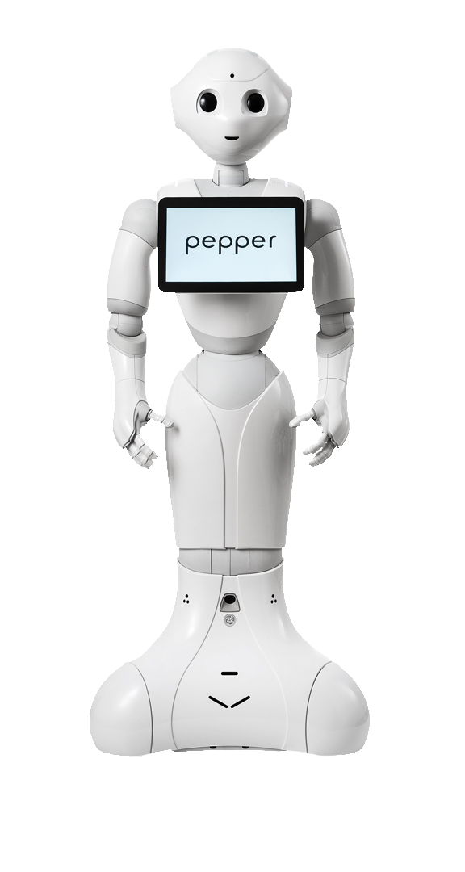
Intelligenter Agent
Intelligenzbegriff: Lokal optimales Handeln unter (starken) Ressourceneinschränkungen in Bezug auf unsichere Ziele und den Präferenzen anderer in der Umgebung
Perzepte
Vom Perzept zum Zustand der Umgebung
Ist meine Ziel aus der Aufgabenbeschreibung bei aktuellem Zustand der Umgebung noch richtig gewählt? Ggf. Herleitung eines (neuen) internen Ziels
Aufgabenbe- schrei bung
Mein Ziel
Modelle
Maximize local utility (possibly with sequence of actions)
Aktion inkl. Zusatzinfo (z.B. Erklärung)
Was ist die beste Aktion im aktuellen Zustand bei gegebenem Ziel?
Handlungsbestimmungsstrategie

Slide 3
Meine Aufgabe ist heute, dass ich mich heute um Frau Müller kümmern soll. Sie sieht traurig aus und ist ganz allein.
Ich verstehe, dass ich die kognitiven Fähigkeiten von Frau Müller reaktivieren soll

Slide 4
Meine Aufgabe ist heute, dass ich mich heute um Herrn Meyer kümmern soll. Er versucht immer, allein die Treppe herunter zu gehen.
Ich verstehe, ich soll die Gefahr für Herrn Meyer bzgl. der Treppe abwenden. Ggf. Muss ich bei der Pflegeleitung Alarm auslösen

Slide 5
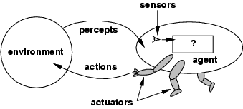
Intelligente Systeme
Sensoren
Sensoren
Ziel
Ziel
Perzepte
Perzepte
?
Z, M
?
Z, M
Agent
Umgebung
Agent
Umgebung
Aktionen
Aktionen
Aktoren
Aktoren

Slide 6
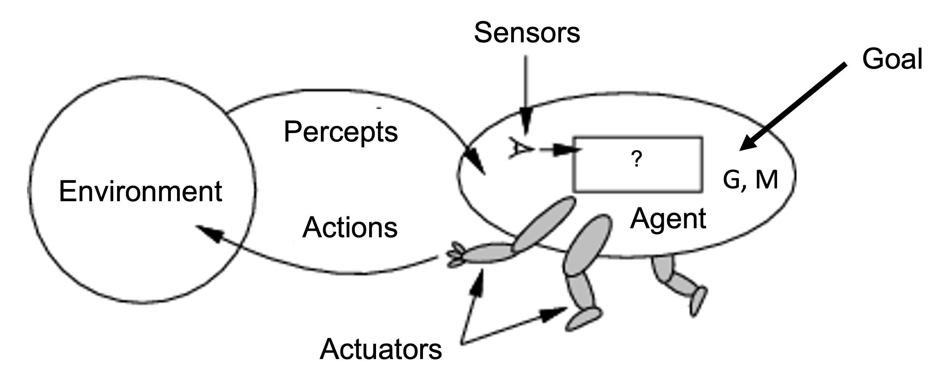
Mechanismus- Design
Wissenschaft der KI untersucht auch den sozialen Wirkkontext, also den sozialen Mechanismus des Zusammenspiels von Agenten und Menschen

Slide 7
Agent
Besorge Milch, Bananen und noch einen Bohrer
Perzepte
Vom Perzept zum Zustand der Umgebung
Ist meine Ziel aus der Aufgabenbeschreibung bei aktuellem Zustand der Umgebung noch richtig gewählt? Ggf. Herleitung eines (neuen) internen Ziels
Aufgabenbe- schrei bung
Mein Ziel
Modelle
Auf welche kleineren Schritte kann man das runterbrechen?
Aktion inkl. Zusatzinfo (z.B. Erklärung)
Was ist die beste Aktion im aktuellen Zustand bei gegebenem Ziel?
Handlungsbestimmungsstrategie

Slide 8
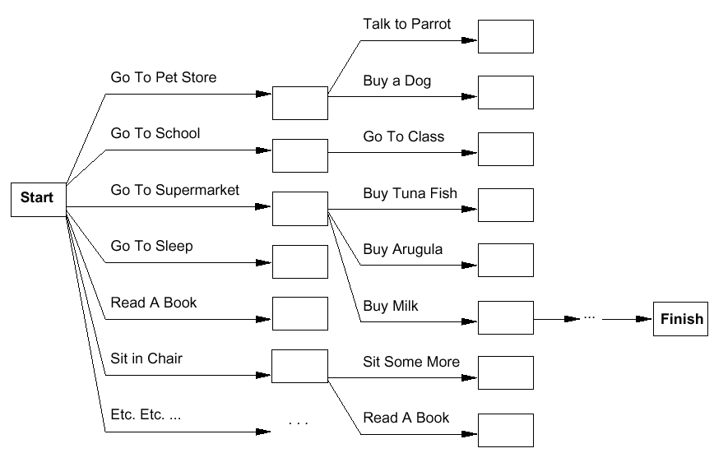
Vom Start zum Ziel: Planen als Suche
Vorwärts
Rückwärts
Besorge Milch, Bananen und noch einen Bohrer
Aus einer KI-Vorlesung von Bernhard Nebel

Slide 9
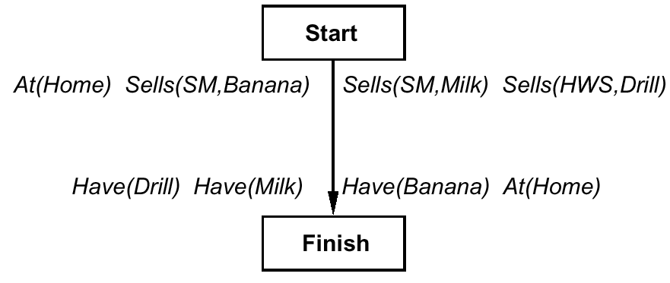
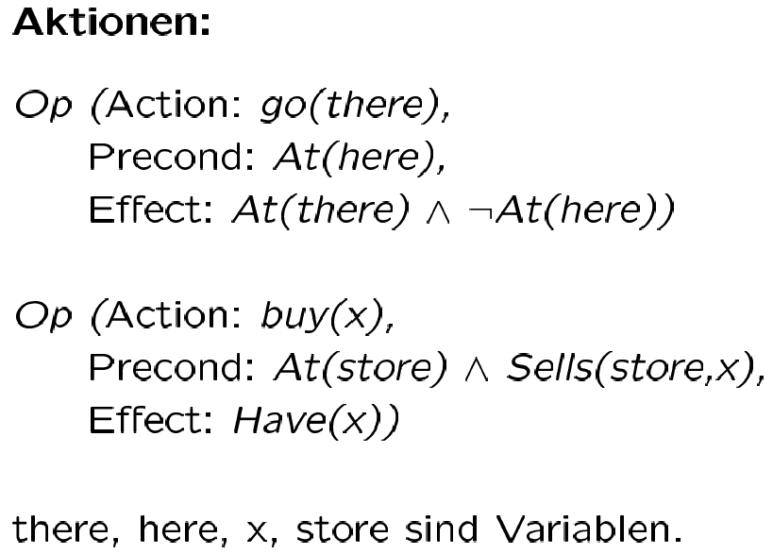
Plan: Handlungsfolge vom Startzustand zum Zielzustand
9
Aus einer KI-Vorlesung von Bernhard Nebel

Slide 10
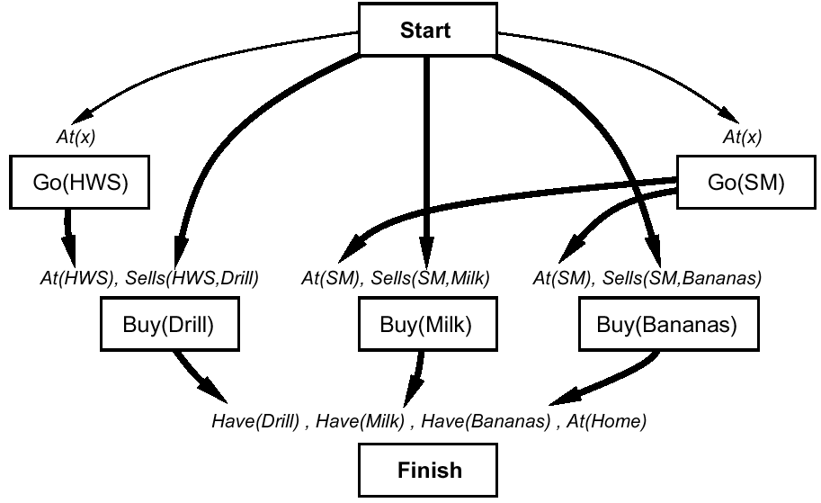
Planverfeinerung (3)
Gehe zum richtigen Geschäft …
Aus einer KI-Vorlesung von Bernhard Nebel

Slide 11
Empfehlung:
System 1
Schnelles Denken
System 2
Langsames Denken

Slide 12
Utility of an Action Sequence
Consider the action sequence $a=$ (U,R) from [3,2]
A run produces one of 7 possible histories, each with a probability
Utility of the sequence is the expected utility of histories $h$:
$$U(a)=\sum_{h}{U_{h}P\left(h\right)}$$
Optimal sequence = the one with maximum utility
+1
[3,2]
3
-1
2
[3,2]
[3,3]
[4,2]
Zustands-raum
1
[3,1]
[3,2]
[3,3]
[4,1]
[4,2]
[4,3]
1
2
3
4
Notes:
only if the sequence is executed blindly!

Slide 13
Markov Decision Problem (Defines a Policy)
Policy $π$
Complete mapping from states to actions
Optimal policy $π^{∗}$
Always yields a history (ending at terminal state) with maximum expected utility
Act()
repeat
s ← sensed state
if s is terminal then
exit
a ← 𝜋(s)
perform a
+1
Note that [3,2] is a “dangerous” state that the optimal policy tries to avoid
3
-1
2
1
How to compute $π^{∗}$?
Solving a Markov Decision Process
1
2
3
4

Slide 14
MCEA-Modell
Qualitative Unsicherheit:
„𝐼𝑛𝑓𝑜𝑟𝑚𝑎𝑡𝑖𝑜𝑛𝑠𝑧𝑢𝑠𝑡𝑎𝑛𝑑“ für alle Variablen: Teilmenge von {𝑡𝑜𝑜𝐿𝑜𝑤,𝑛𝑜𝑟𝑚𝑎𝑙,𝑡𝑜𝑜𝐻𝑖𝑔ℎ}
Semantik: MDP Modell ermöglicht Beantwortung der Frage: “Welche Aktion bei welchem Informationszustand?”
-
-
-O+2
e1ns

Slide 15
Planen oder Policy-Anwendung
Ist meine aufgabenbeschreibung bei aktuellem Zustand der Umgebung noch richtig gewählt? Sollte ich einen neue Ausgabenbeschreibung annehmen?
Vom Perzept zum Zustand der Umgebung
Perzepte
Zerbrechlichkeit
Planen oder nur reagieren?
Aktion inkl. Zusatzinfo (z.B. Erklärung)
Was ist die beste Aktion im aktuellen Zustand bei gegebenem Ziel?
Handlungsbestimmungsstrategie

Slide 16
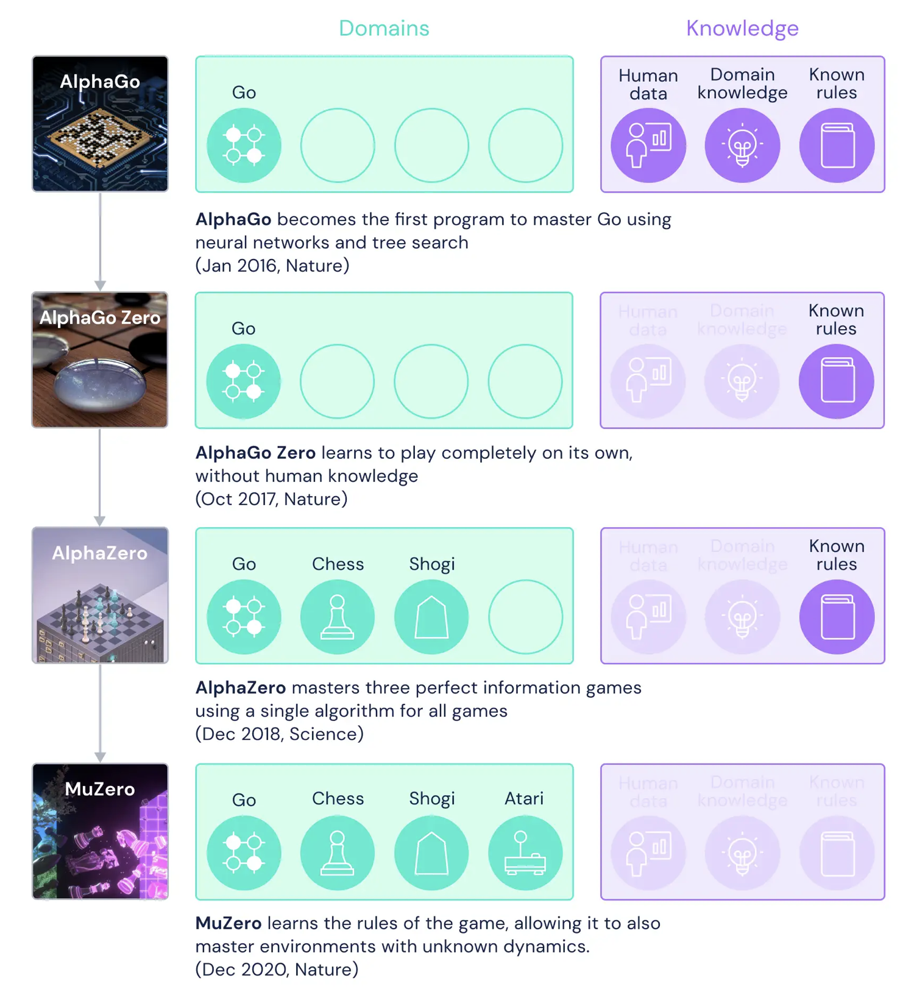
Gegen die Zerbrechlichkeit: MuZero (DeepMind)

Slide 17
Ein paar mehr Details…
Nicht immer wird der beste Zug genommen
Exploration: Einmal einen Pfad im Suchbaum nach unten rechnen
Lernen unumgänglich:
Reinforcement Lernen
Perzepte
Feedback
Ziele Z Modelle M
Aktion

Slide 18
Von Spielen zur realen Welt
Wie können wir Agenten schaffen, die in der realen Welt handeln bzw. planen können?
Zerbrechlichkeit der Modellierung
Wie kann ein Agent Planoperatoren automatisch generieren?

Slide 19
Neue Idee
Können wir Sprache als Grundlage der Handlungsplanung verwenden?
Können wir große Sprachmodelle verwenden, um Planoperatoren zur generieren?
Zero-shot (direkte Funktion vorhanden?)
Few-shot (Wenn ich ein Beispiel aus einer Anwendung A gebe, kann das verallgemeinert werden zu einer Anwendung A’)

Slide 20
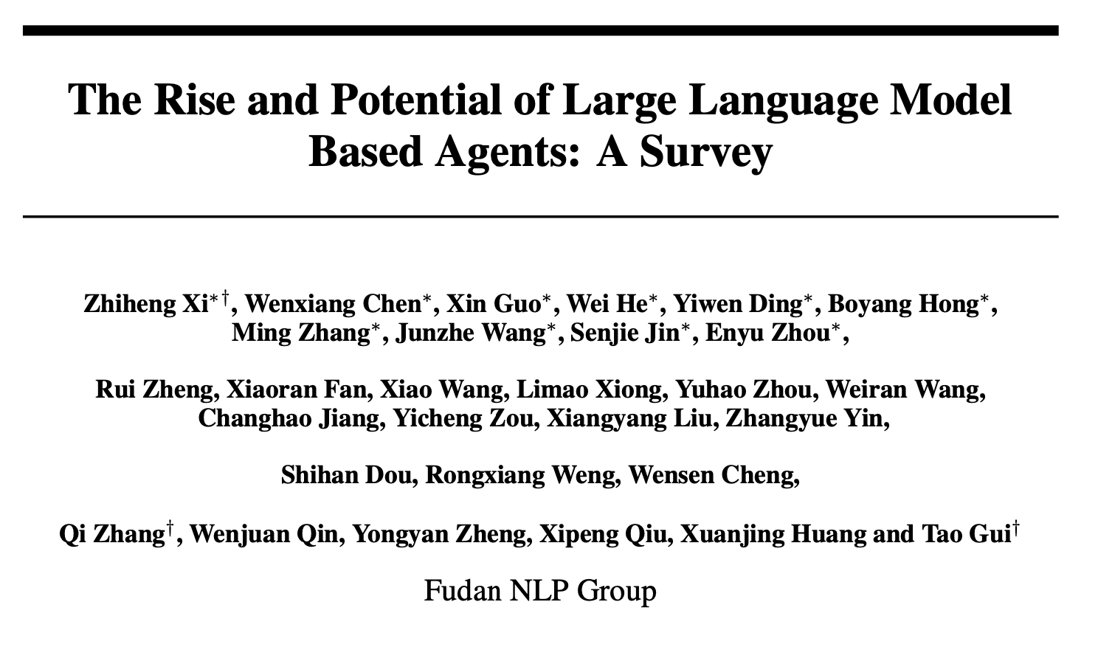

Slide 21
LLM in action
Perplexity.ai

Slide 22
Perplexity.ai

Slide 23
Perplexity.ai

Slide 24
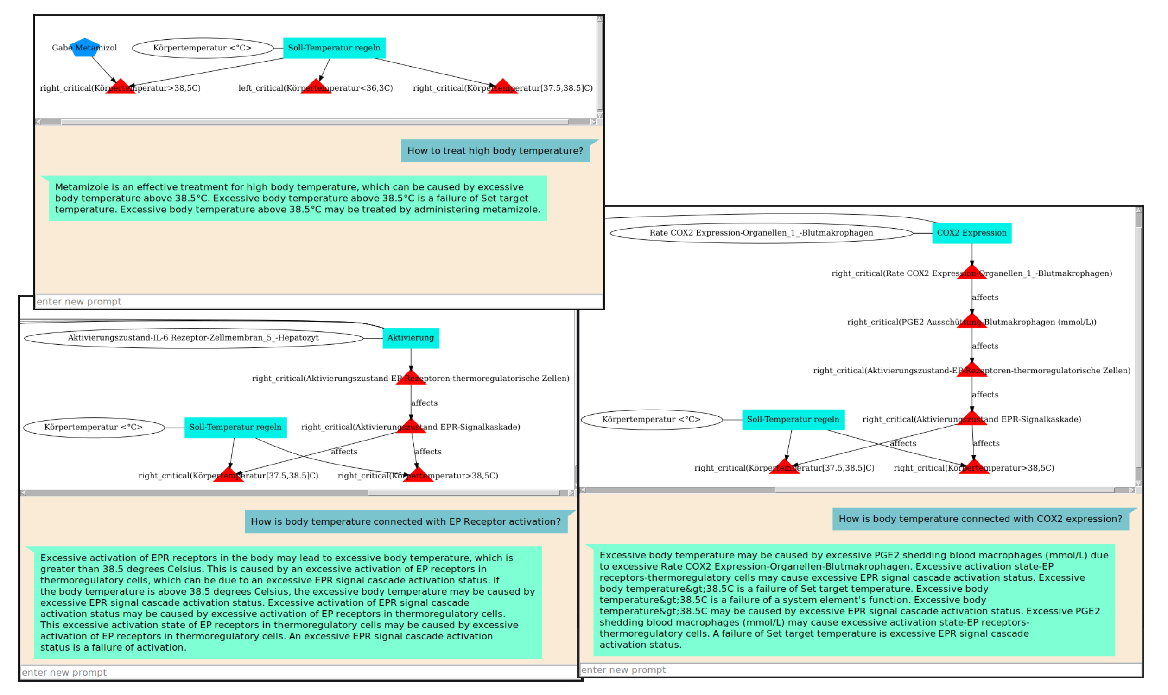
MCEA-LM
Weiterentwicklung bei:
Symbol Grounding Problem angegangen!

Slide 25
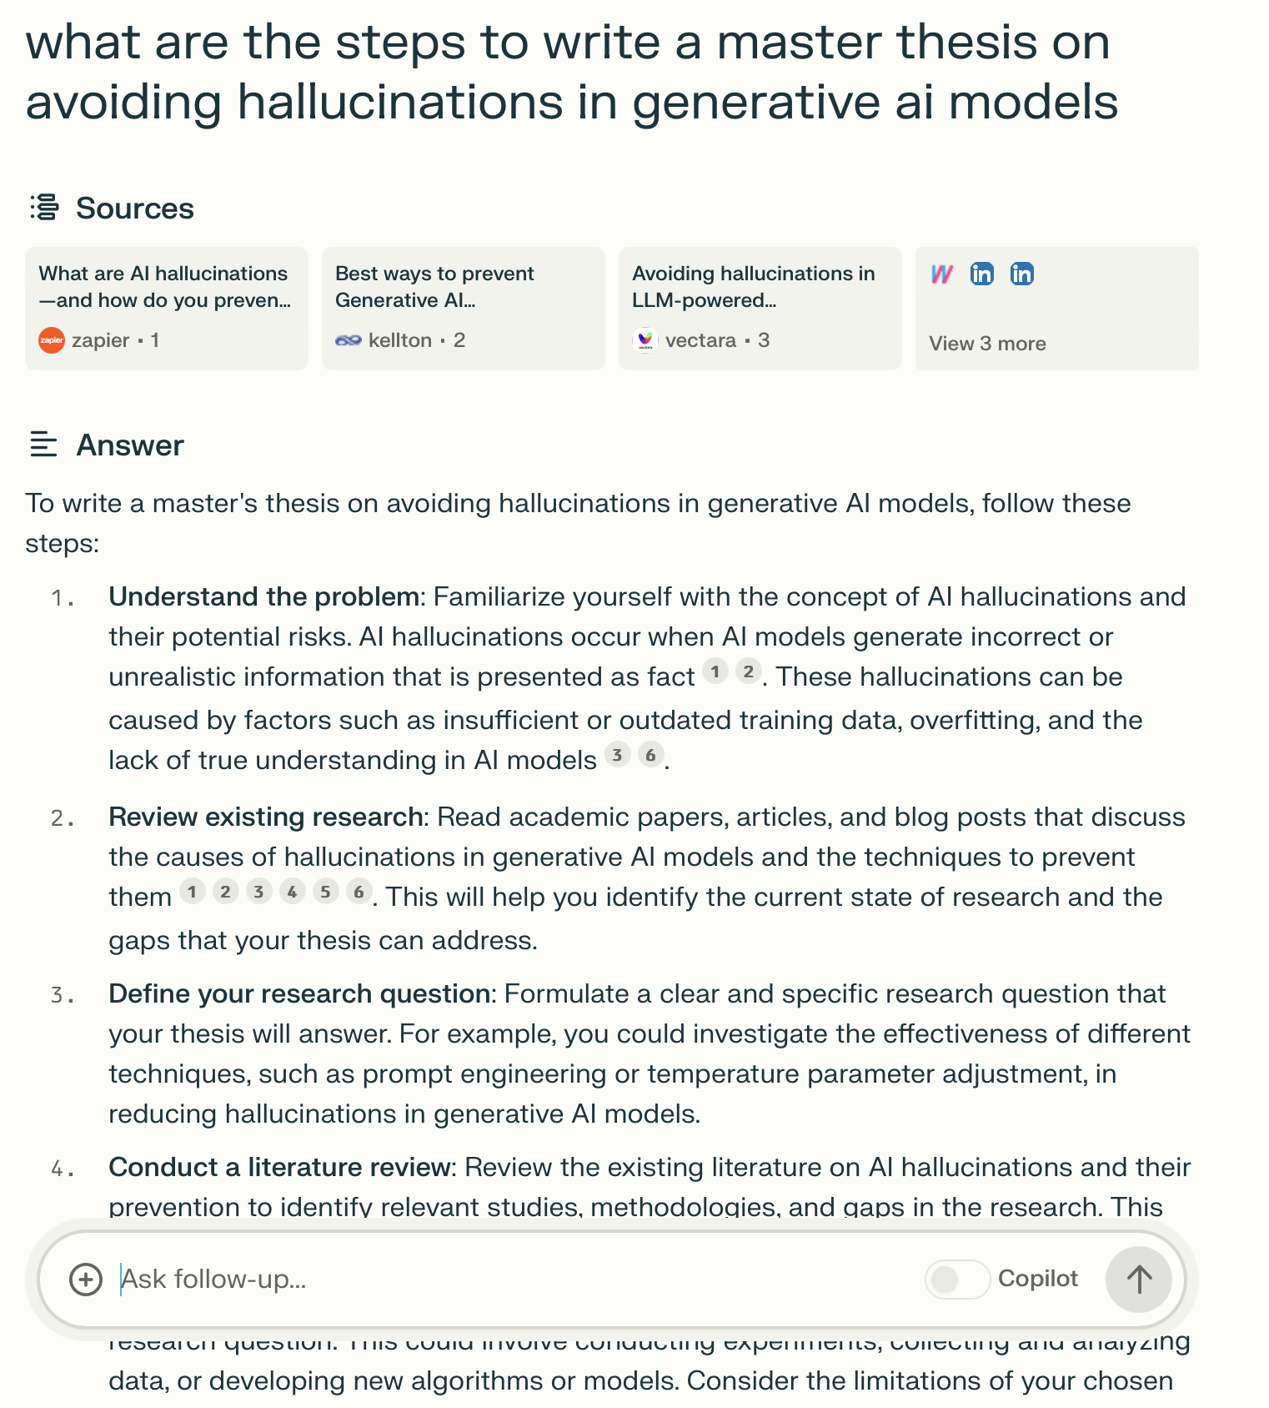
Should need refinement also for humans?
Perplexity.ai

Slide 26
Needs refinement
Perplexity.ai

Slide 27
GPT-4V(ision)
Potential: Auch visuelle Perzepte in Handlungsplanung einbeziehen!

Slide 28
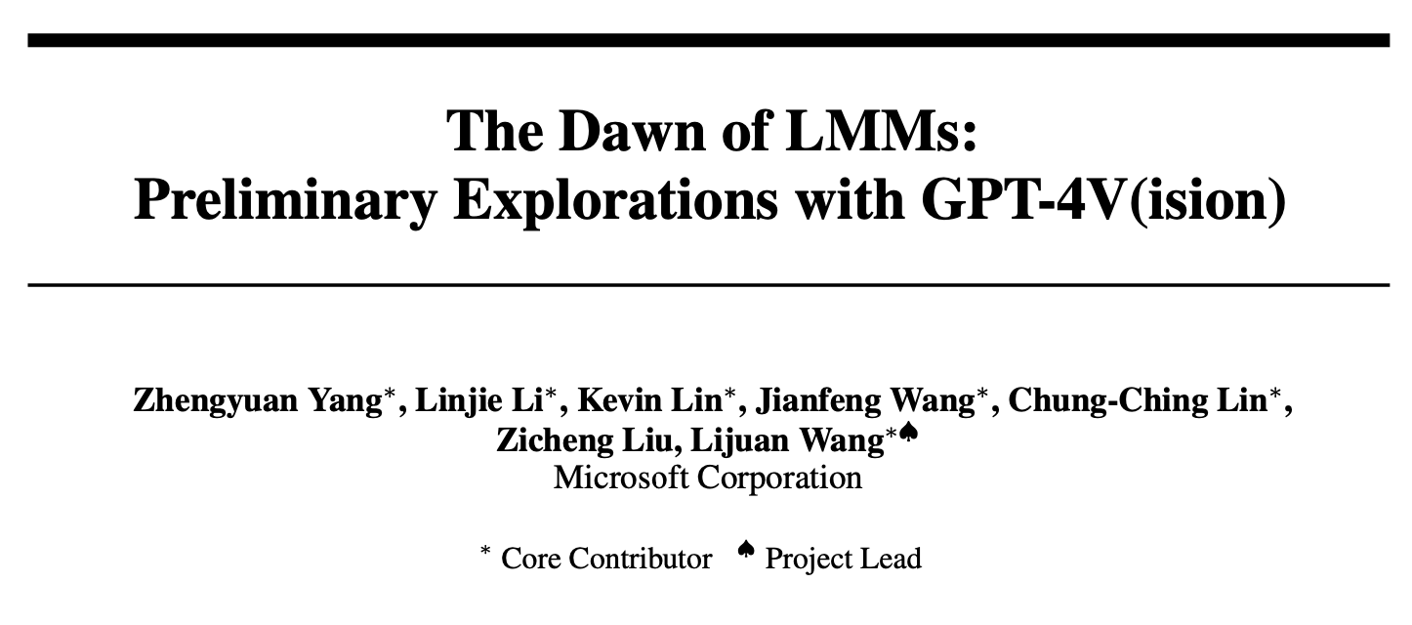

Slide 32
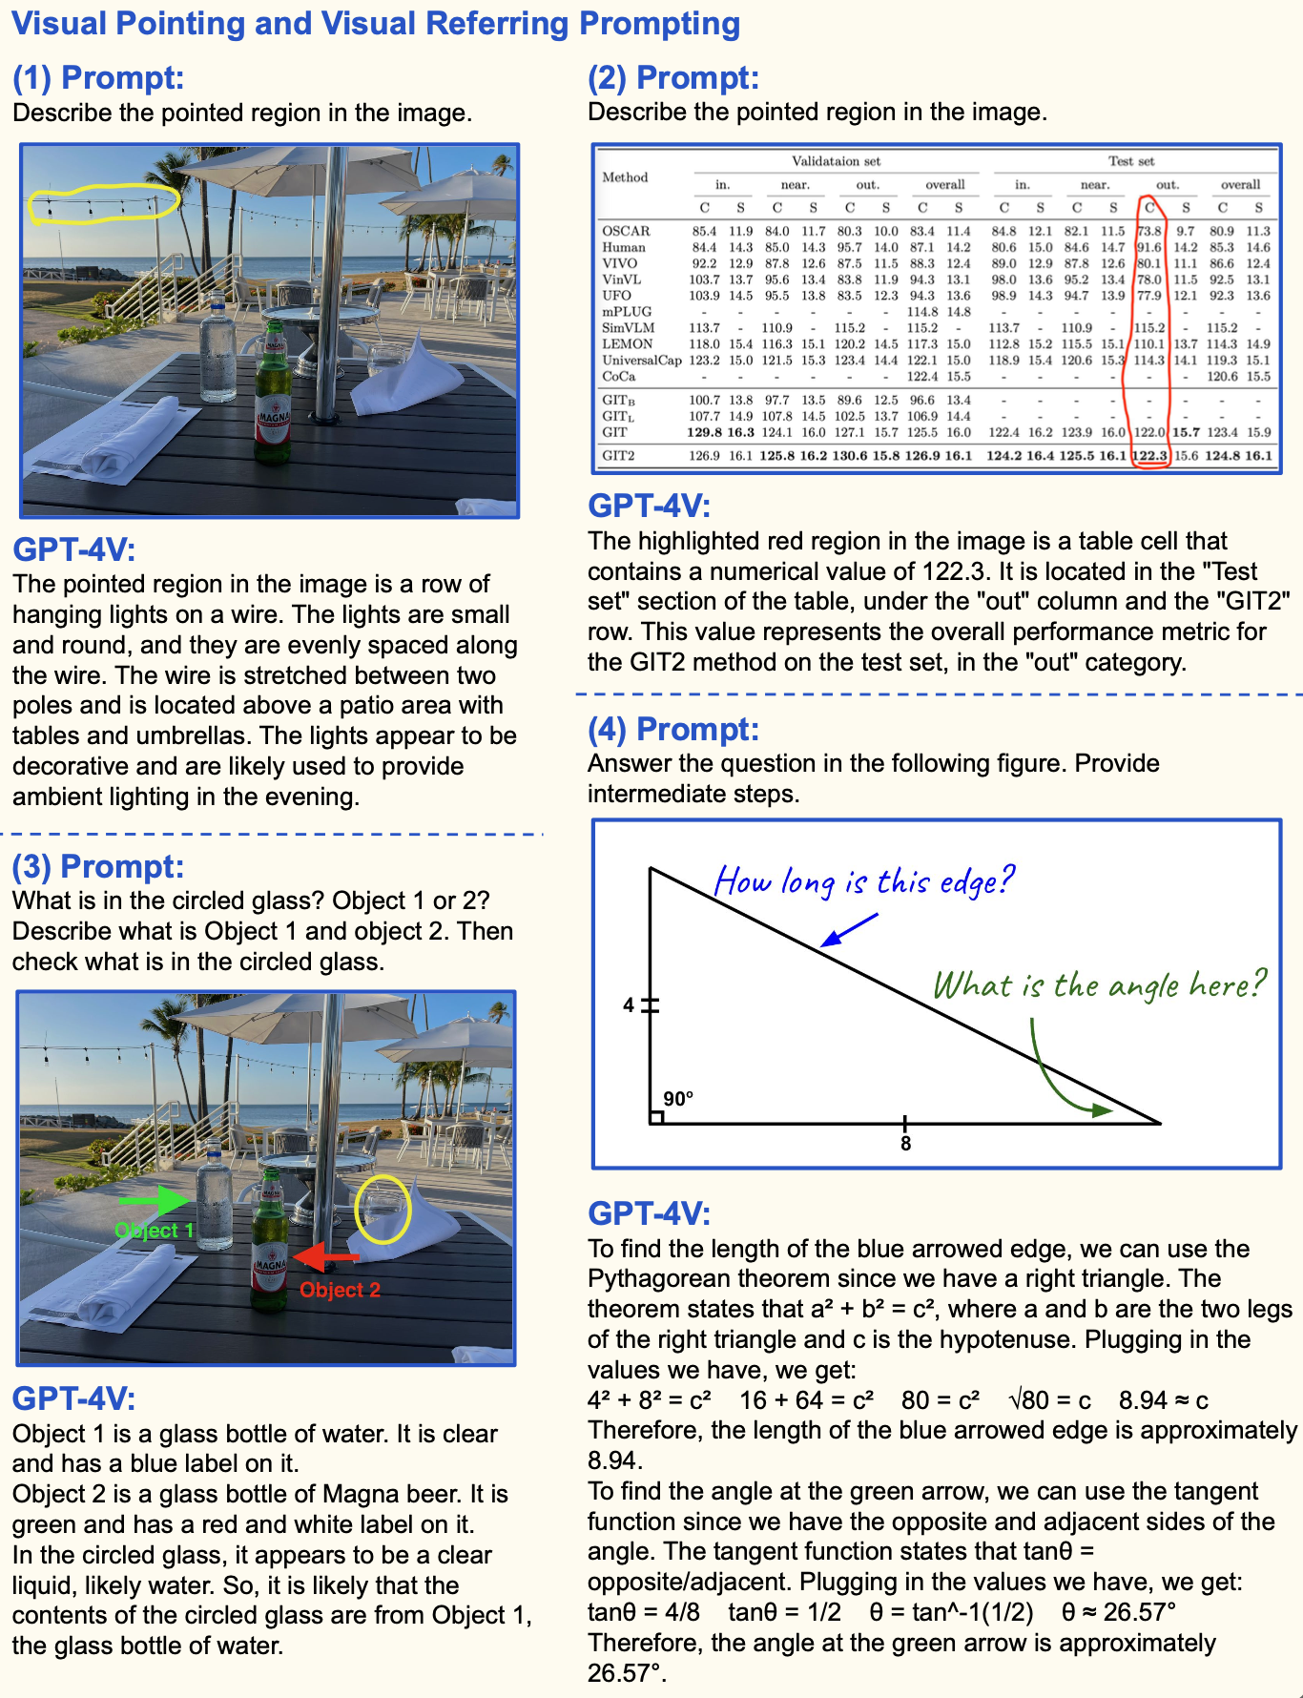

Slide 37
Text- bzw. Medienbasiertes Handeln
Generiere Prompts an LMM, um Beschreibungen von Handlungszerlegungen zu erzeugen
Parsing der LMM-Ausgabe zur Herleitung von Unterbeschreibungen
Abbildung von Beschreibugen auf Basis-Fähigkeiten (Abilities) des Agenten oder weitere Zerlegungen
Oder: Erkenne, dass eigene Fähigkeiten nicht ausreichend
Erzeuge Instruktionen mit entsprechenden Darstellungen für Menschen im Mechanismus
Erzeuge Interaktionsmedium für Menschen, so dass deren zugedachte Aktionen ausführbar werden (→ HAMVIS)

Slide 38
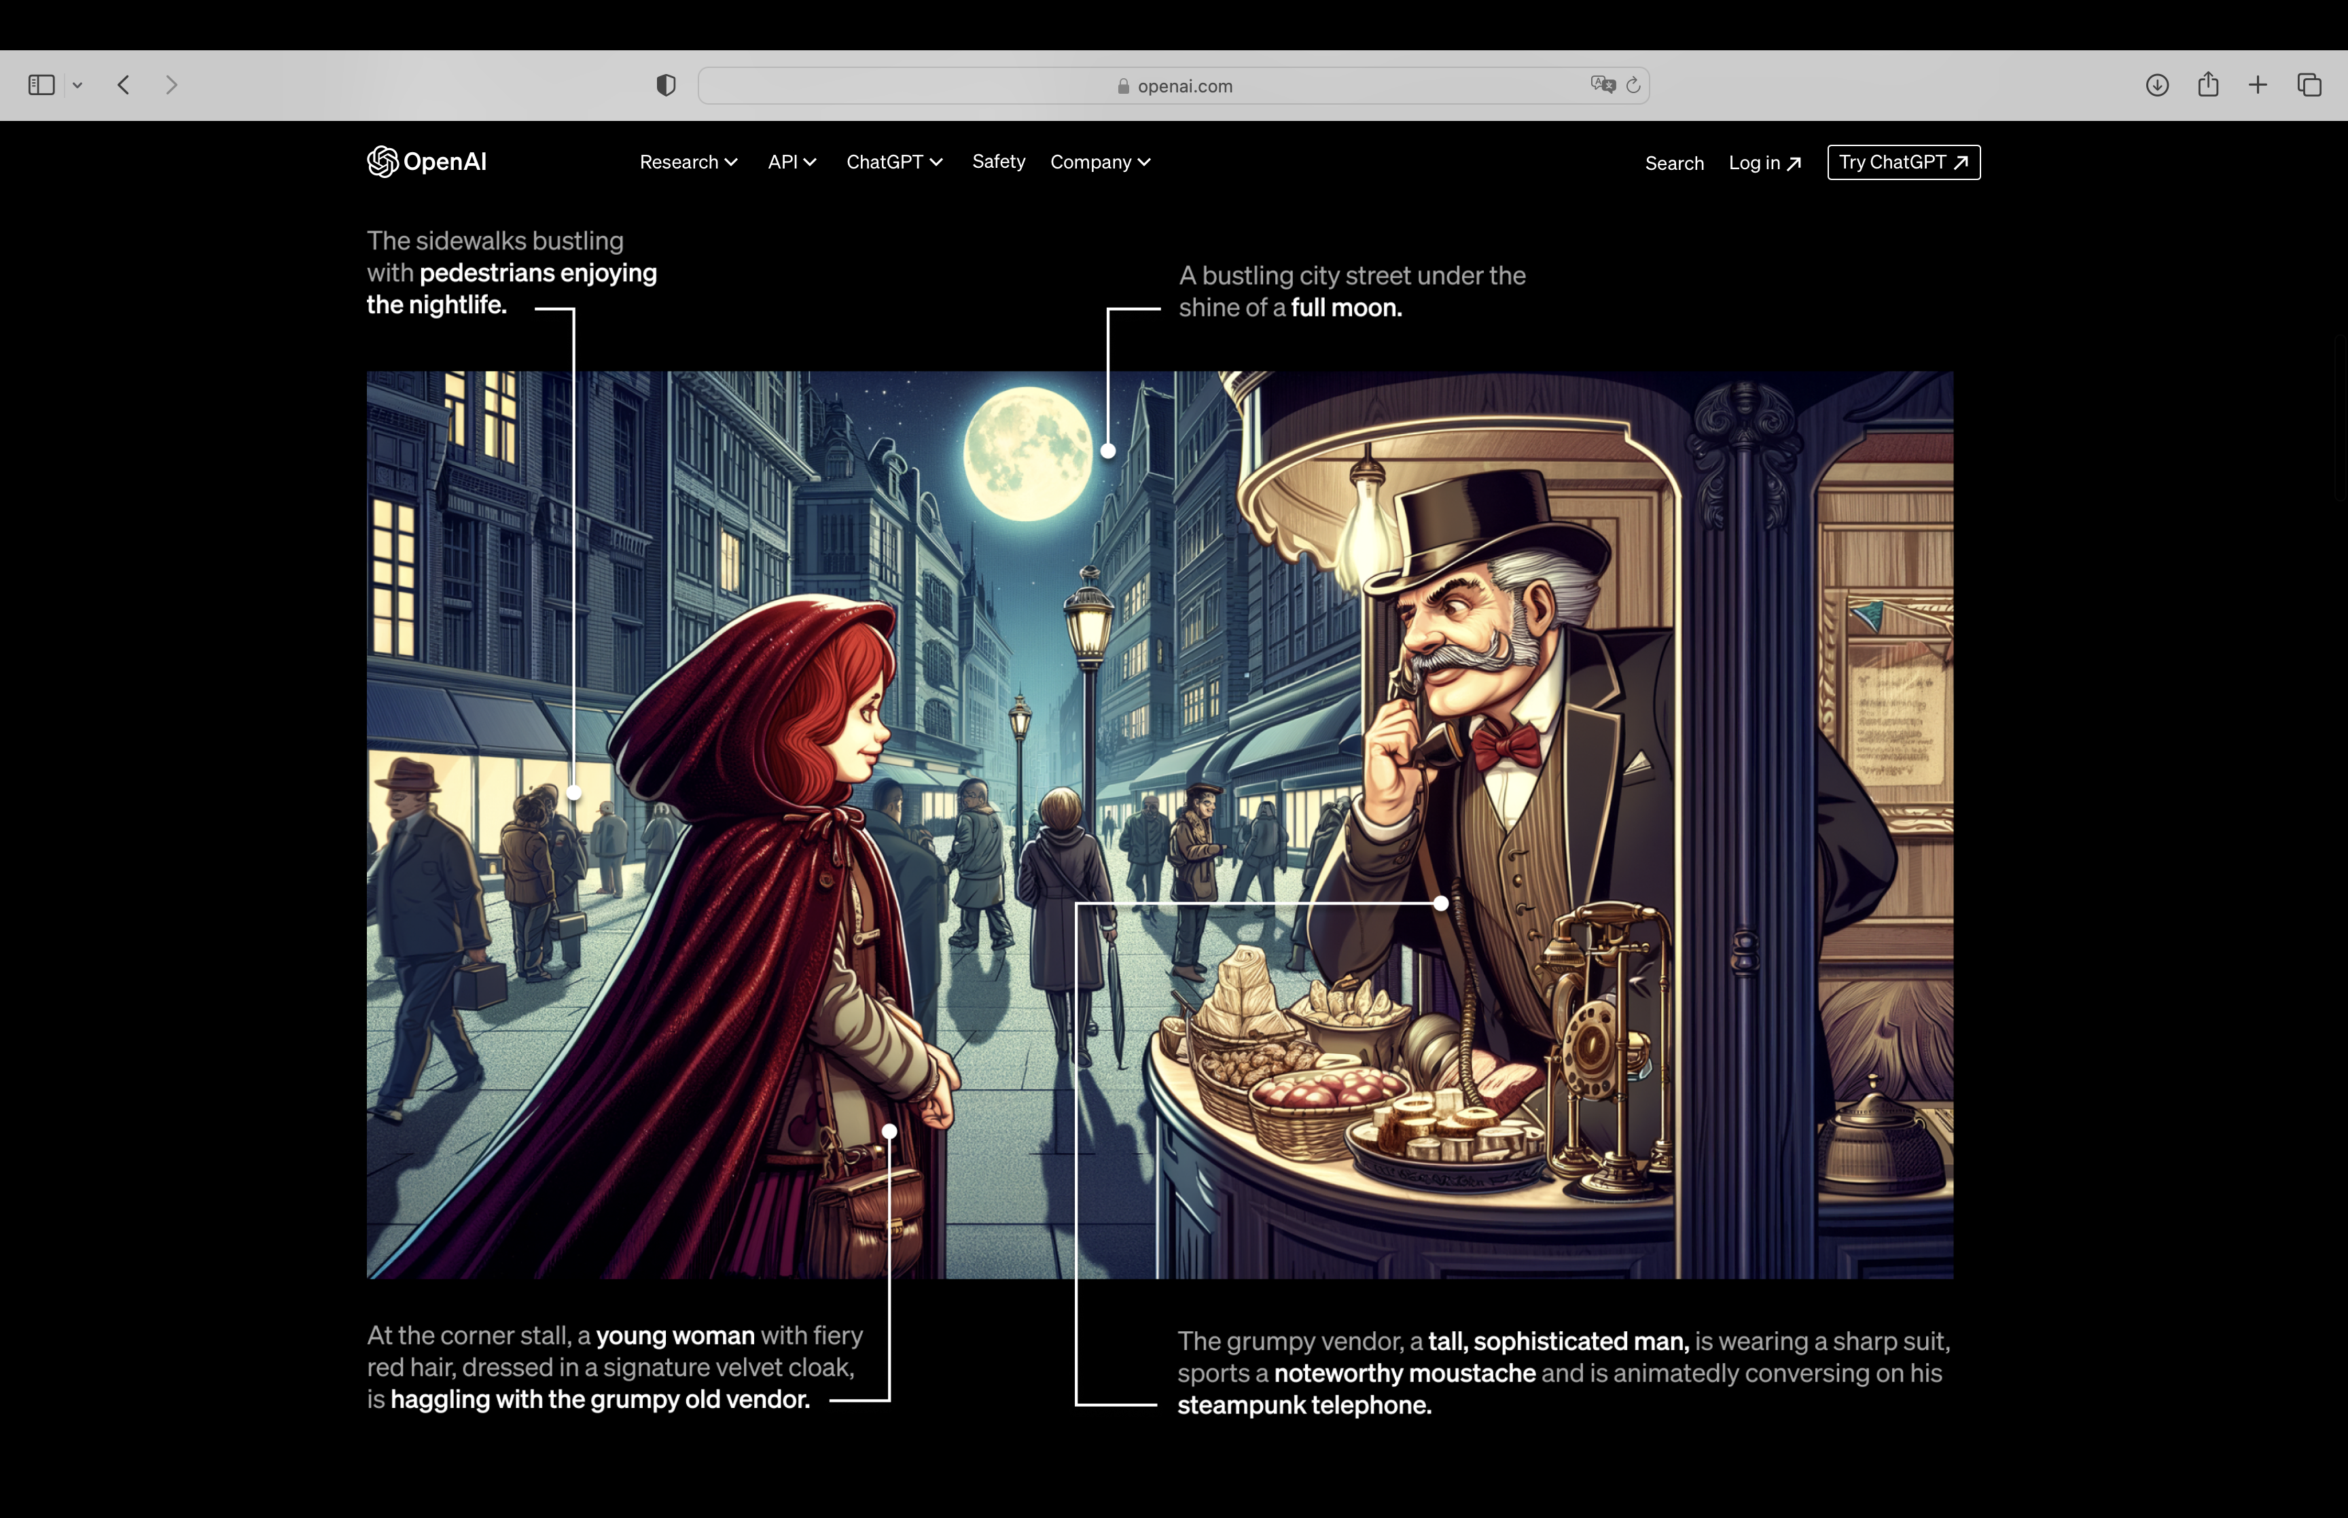
DALL-E 3
Generiere Bilder für Anweisung an Menschen

Slide 39
AutoGPT

Slide 40
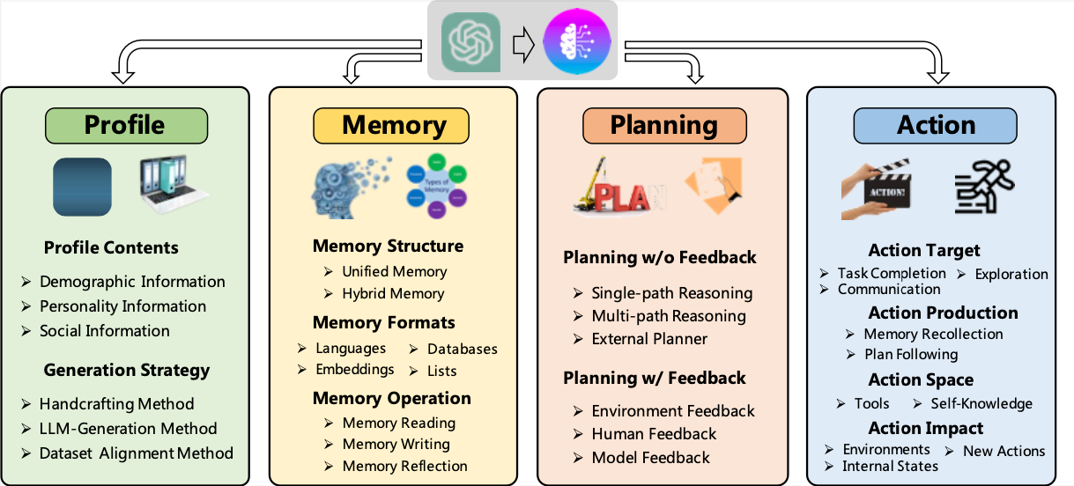
Anatomy of an AutoGPT Agent

Slide 41
Interact with AutoGPT Agents
Efficiently communicate with your agent through the UI
Not only create tasks but also monitor and analyze them seamlessly
Significance of benchmarks in the AI ecosystem
Run benchmarks, understanding agent’s performance

Slide 42
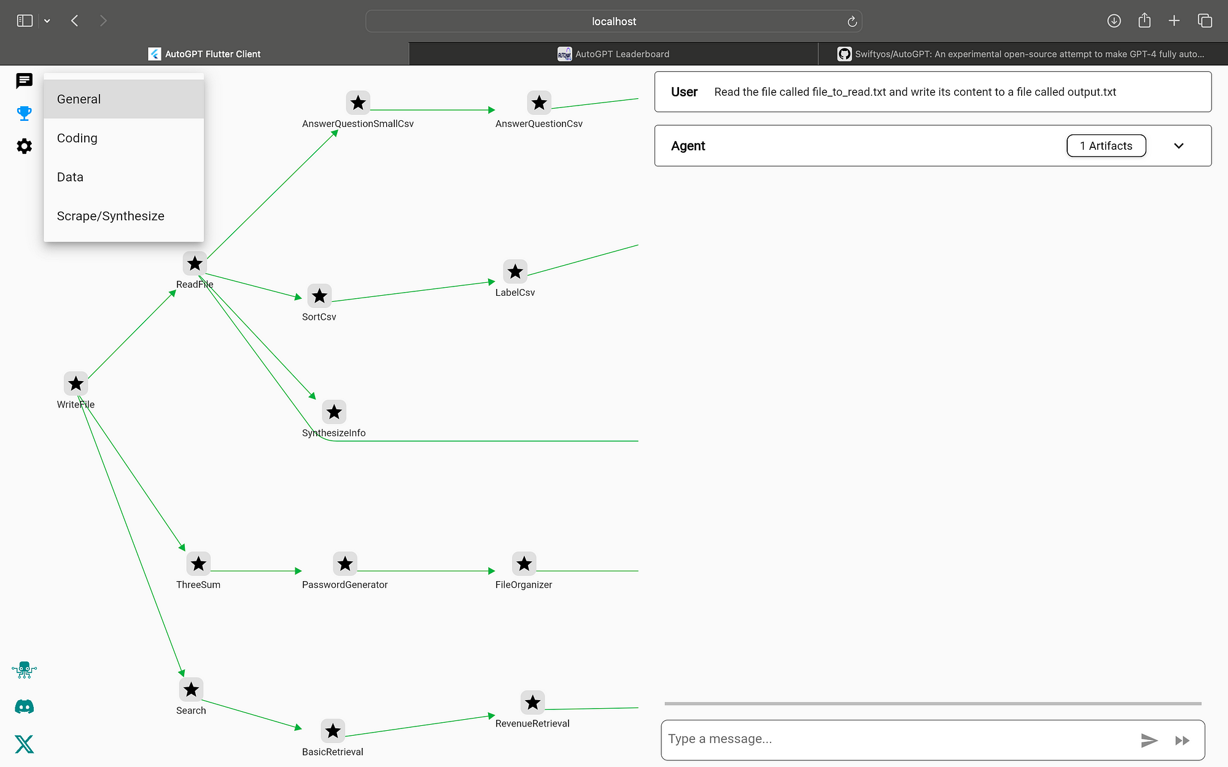

Slide 43
Benchmarking
Benchmarking is at the heart of agent development
yardstick against which the agent’s prowess and capabilities are measured
Benchmarks serve as structured challenges, pushing the bounds of what agents can do
Passed Challenges: Denoted by a green color.
Failed Challenges: Marked in red.
In-progress Challenge: Indicated by a rotating circle.
if a challenge fails mid-suite, subsequent challenges halt, and the run terminates.

Slide 44
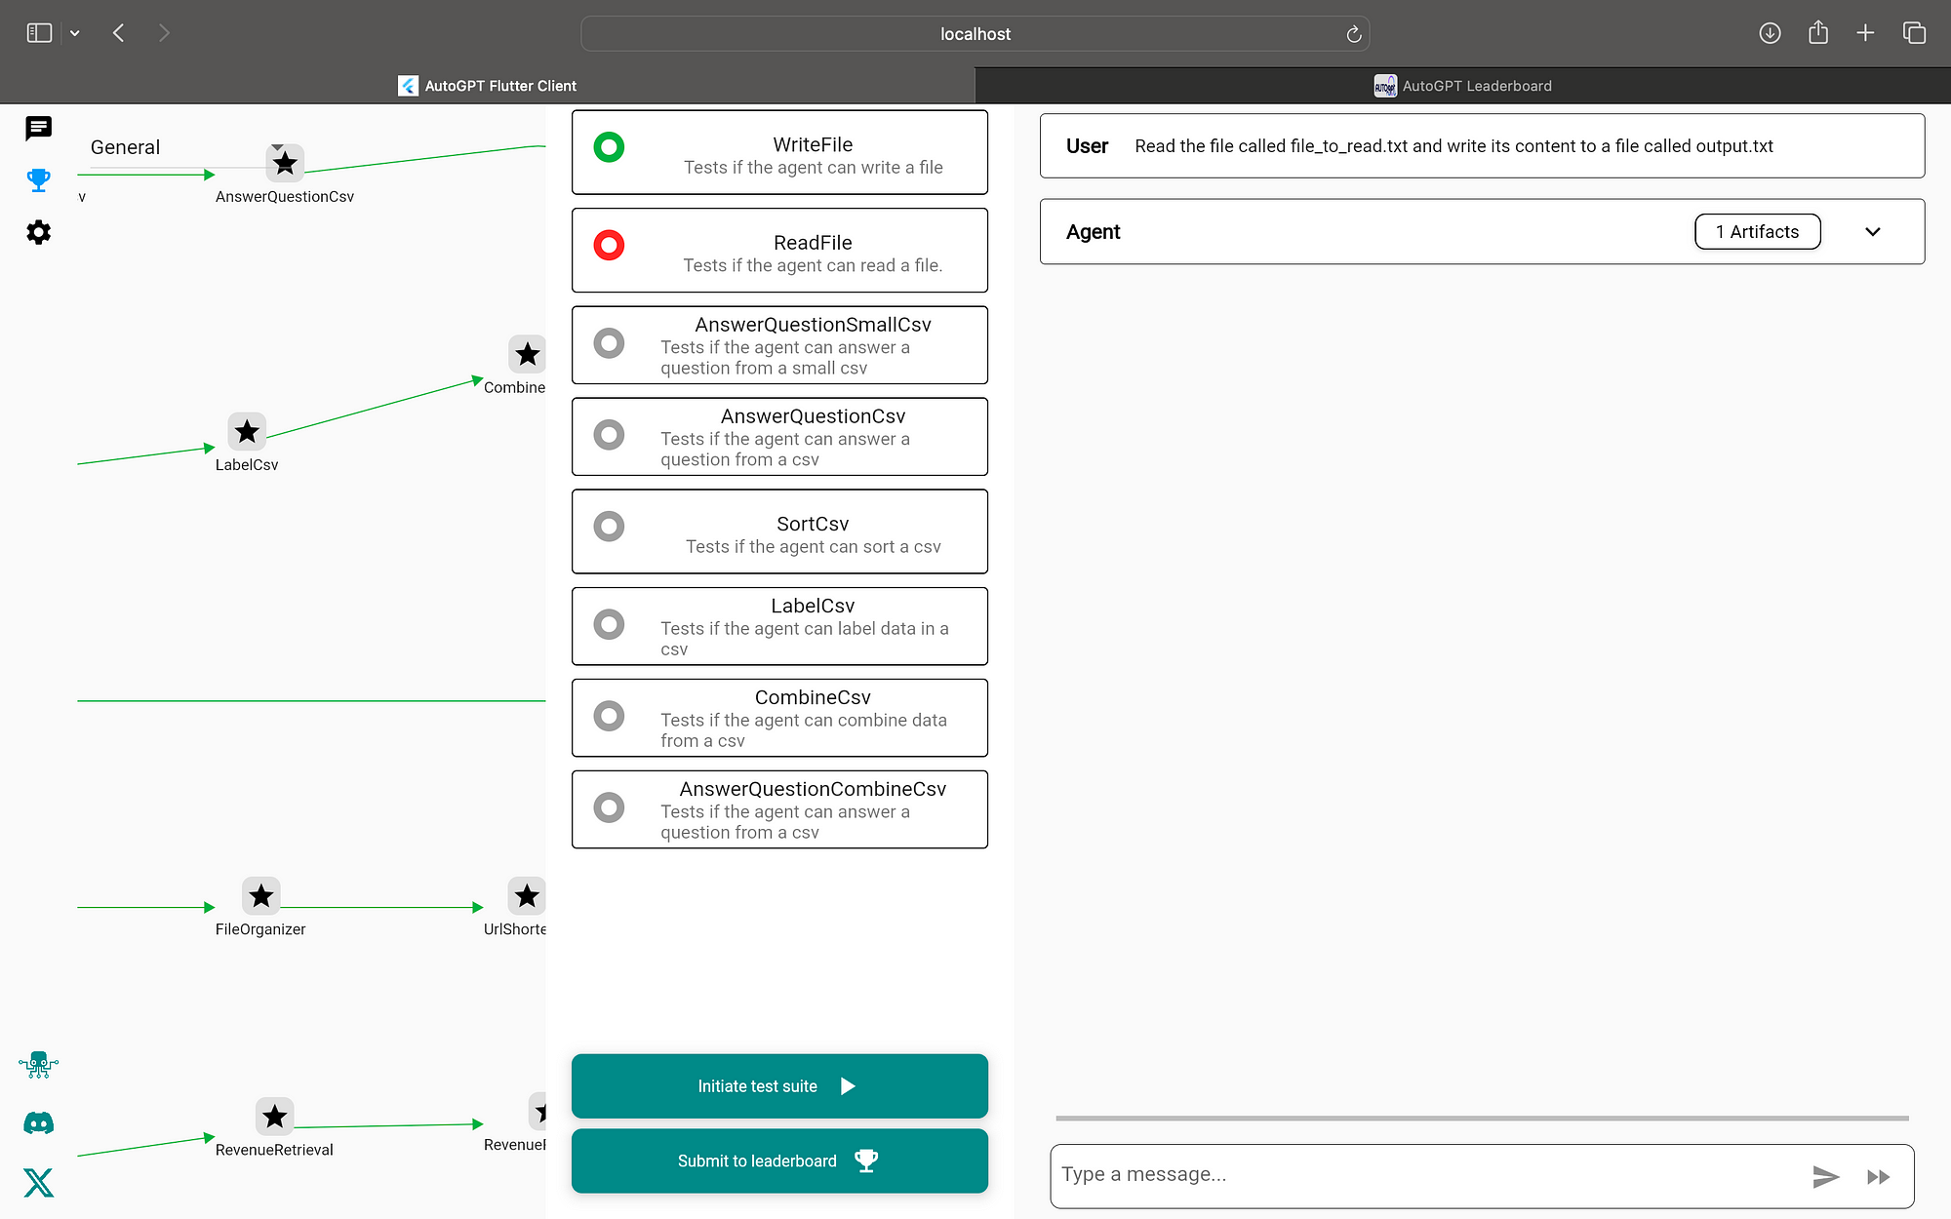

Slide 45
Submitting Your Agent’s Skills to the “Leaderboard”
Share your achievements and see how your agent stacks up against others
Obtain git hash
Submit with team name spec and git hash

Slide 46
Leaderboard
Showcase your agent’s capabilities
Community-driven evolution of AI
Check back frequently to see where you stand and keep refining your agent to climb those ranks

Slide 47
Crafting Intelligent Agent Logic
Showcases how to use an LLM for implementing agent behavior
Simple task of jotting down the capital of the United States into a txt file
Won’t spoon-feed our agent the steps
Hand over the task: “Write the word ‘Washington’ to a .txt file,”

Slide 48
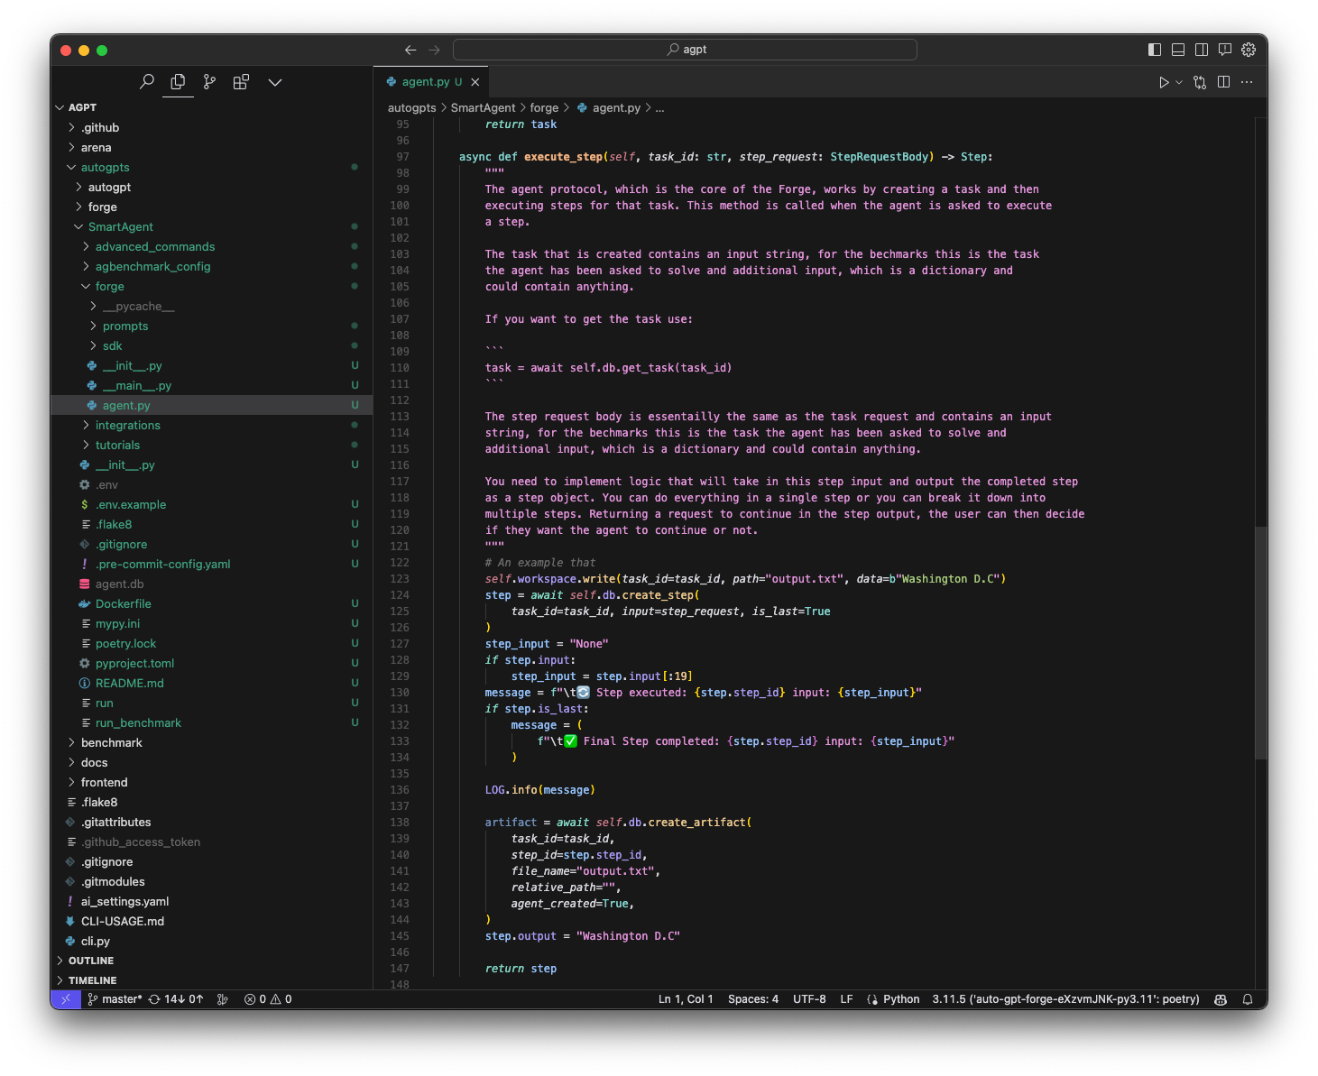

Slide 49
Tasks
Lifecycle of a task, from its creation to execution, is outlined in the agent protocol
Crucial step involves specifying the task details, much like how you'd send a prompt to GPT-x,

Slide 50
The Art of Prompting
PromptEngine
Equips us with a potent tool to converse seamlessly with large language models
By externalizing prompts and using templates, we can ensure that our agent remains agile, adapting to new challenges without a code overhaul
Bedrock of our agent’s intelligence

Slide 51
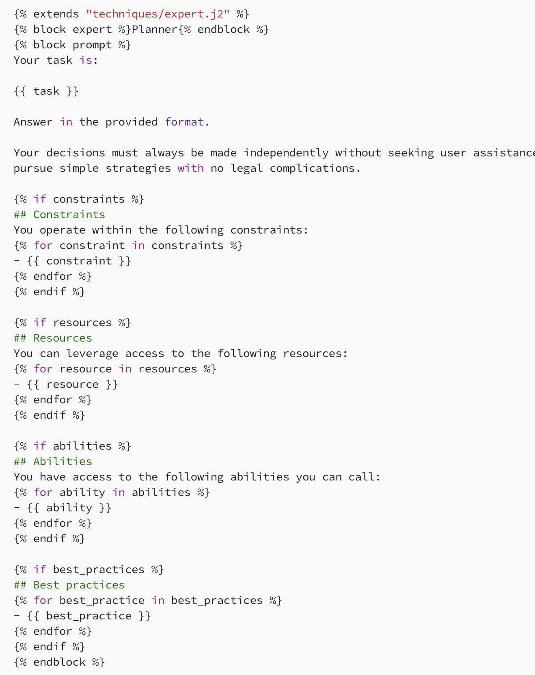

Slide 53
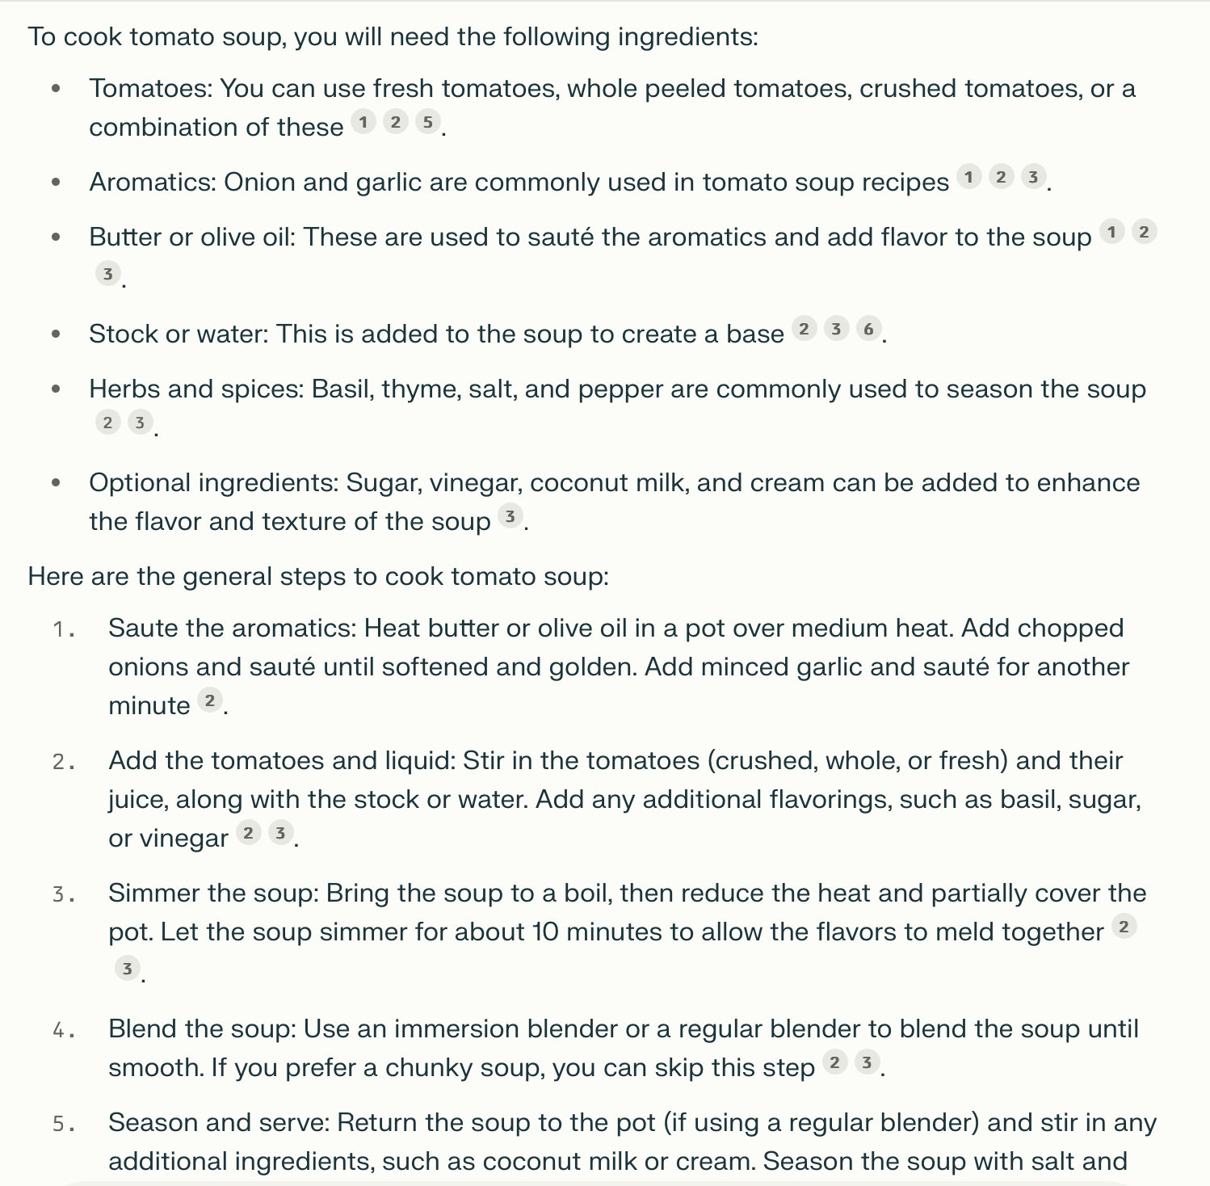
Process LLM output
Parsing
Transformation into:
Objects
Sub-Actions
Perplexity.ai

Slide 54
Process LLM output
Parsing
Transformation into:
Objects
Sub-Actions

Slide 55
Process LLM output
Parsing
Transformation into:
Objects
Sub-Actions

Slide 56
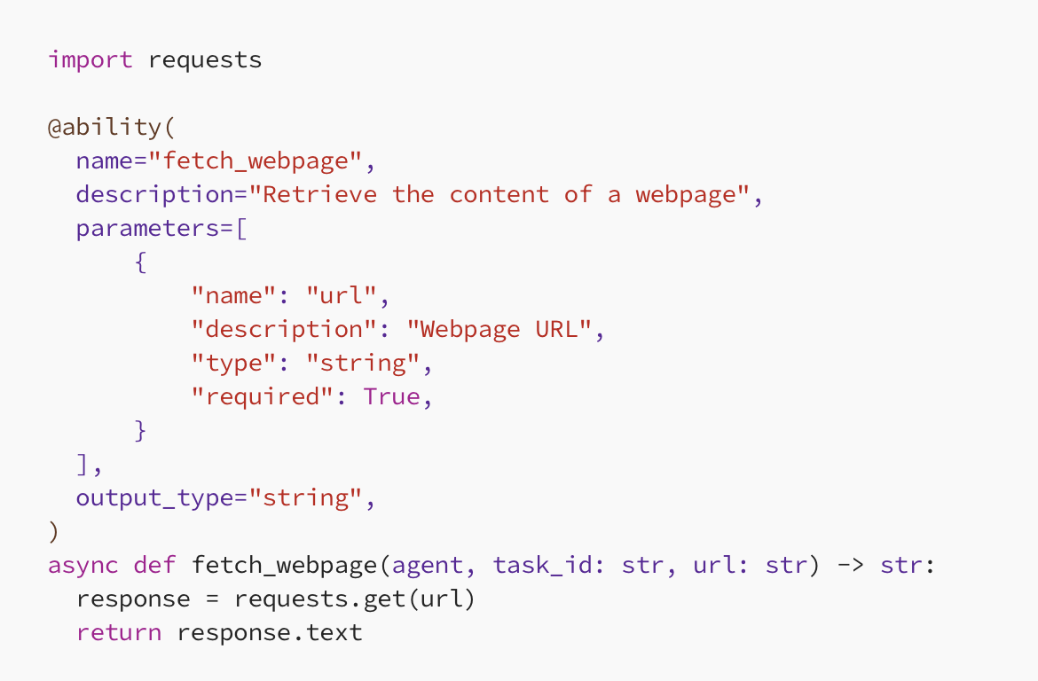
Abilities
Abilities are the gears and levers that enable the agent to interact with tasks at hand
Example: Web page fetcher
AutoGPT: Coding-oriented

Slide 57
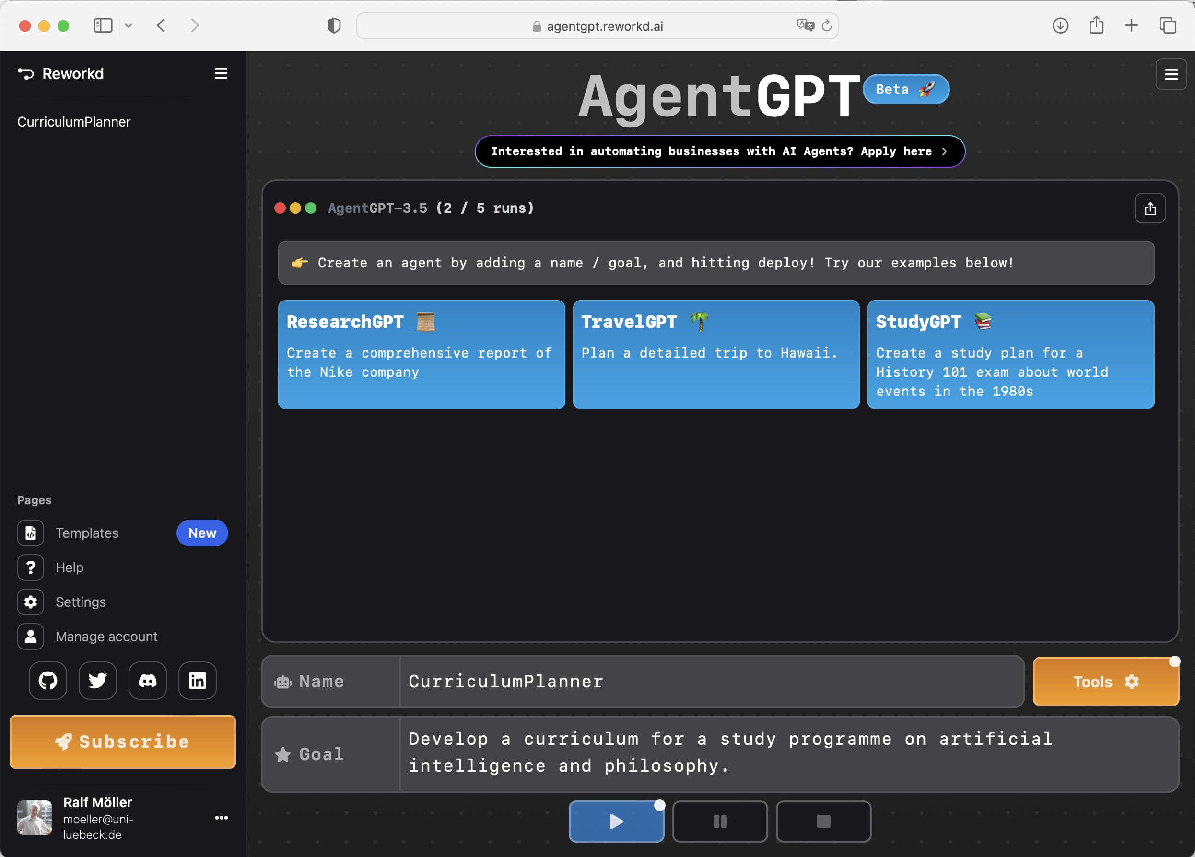
Special case of AutoGPT – more abstract

Slide 58
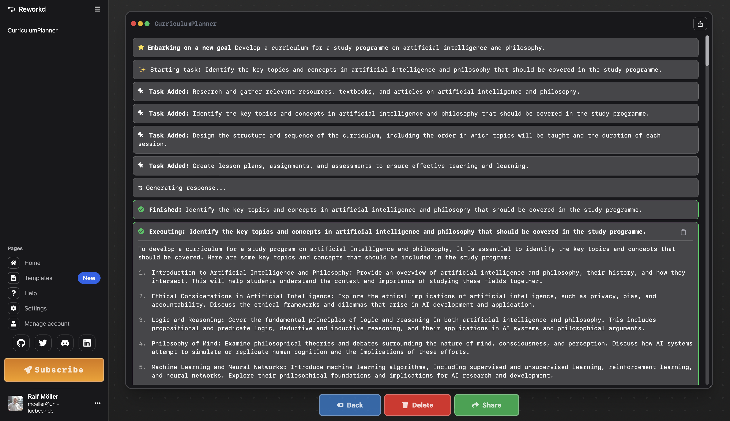

Slide 61
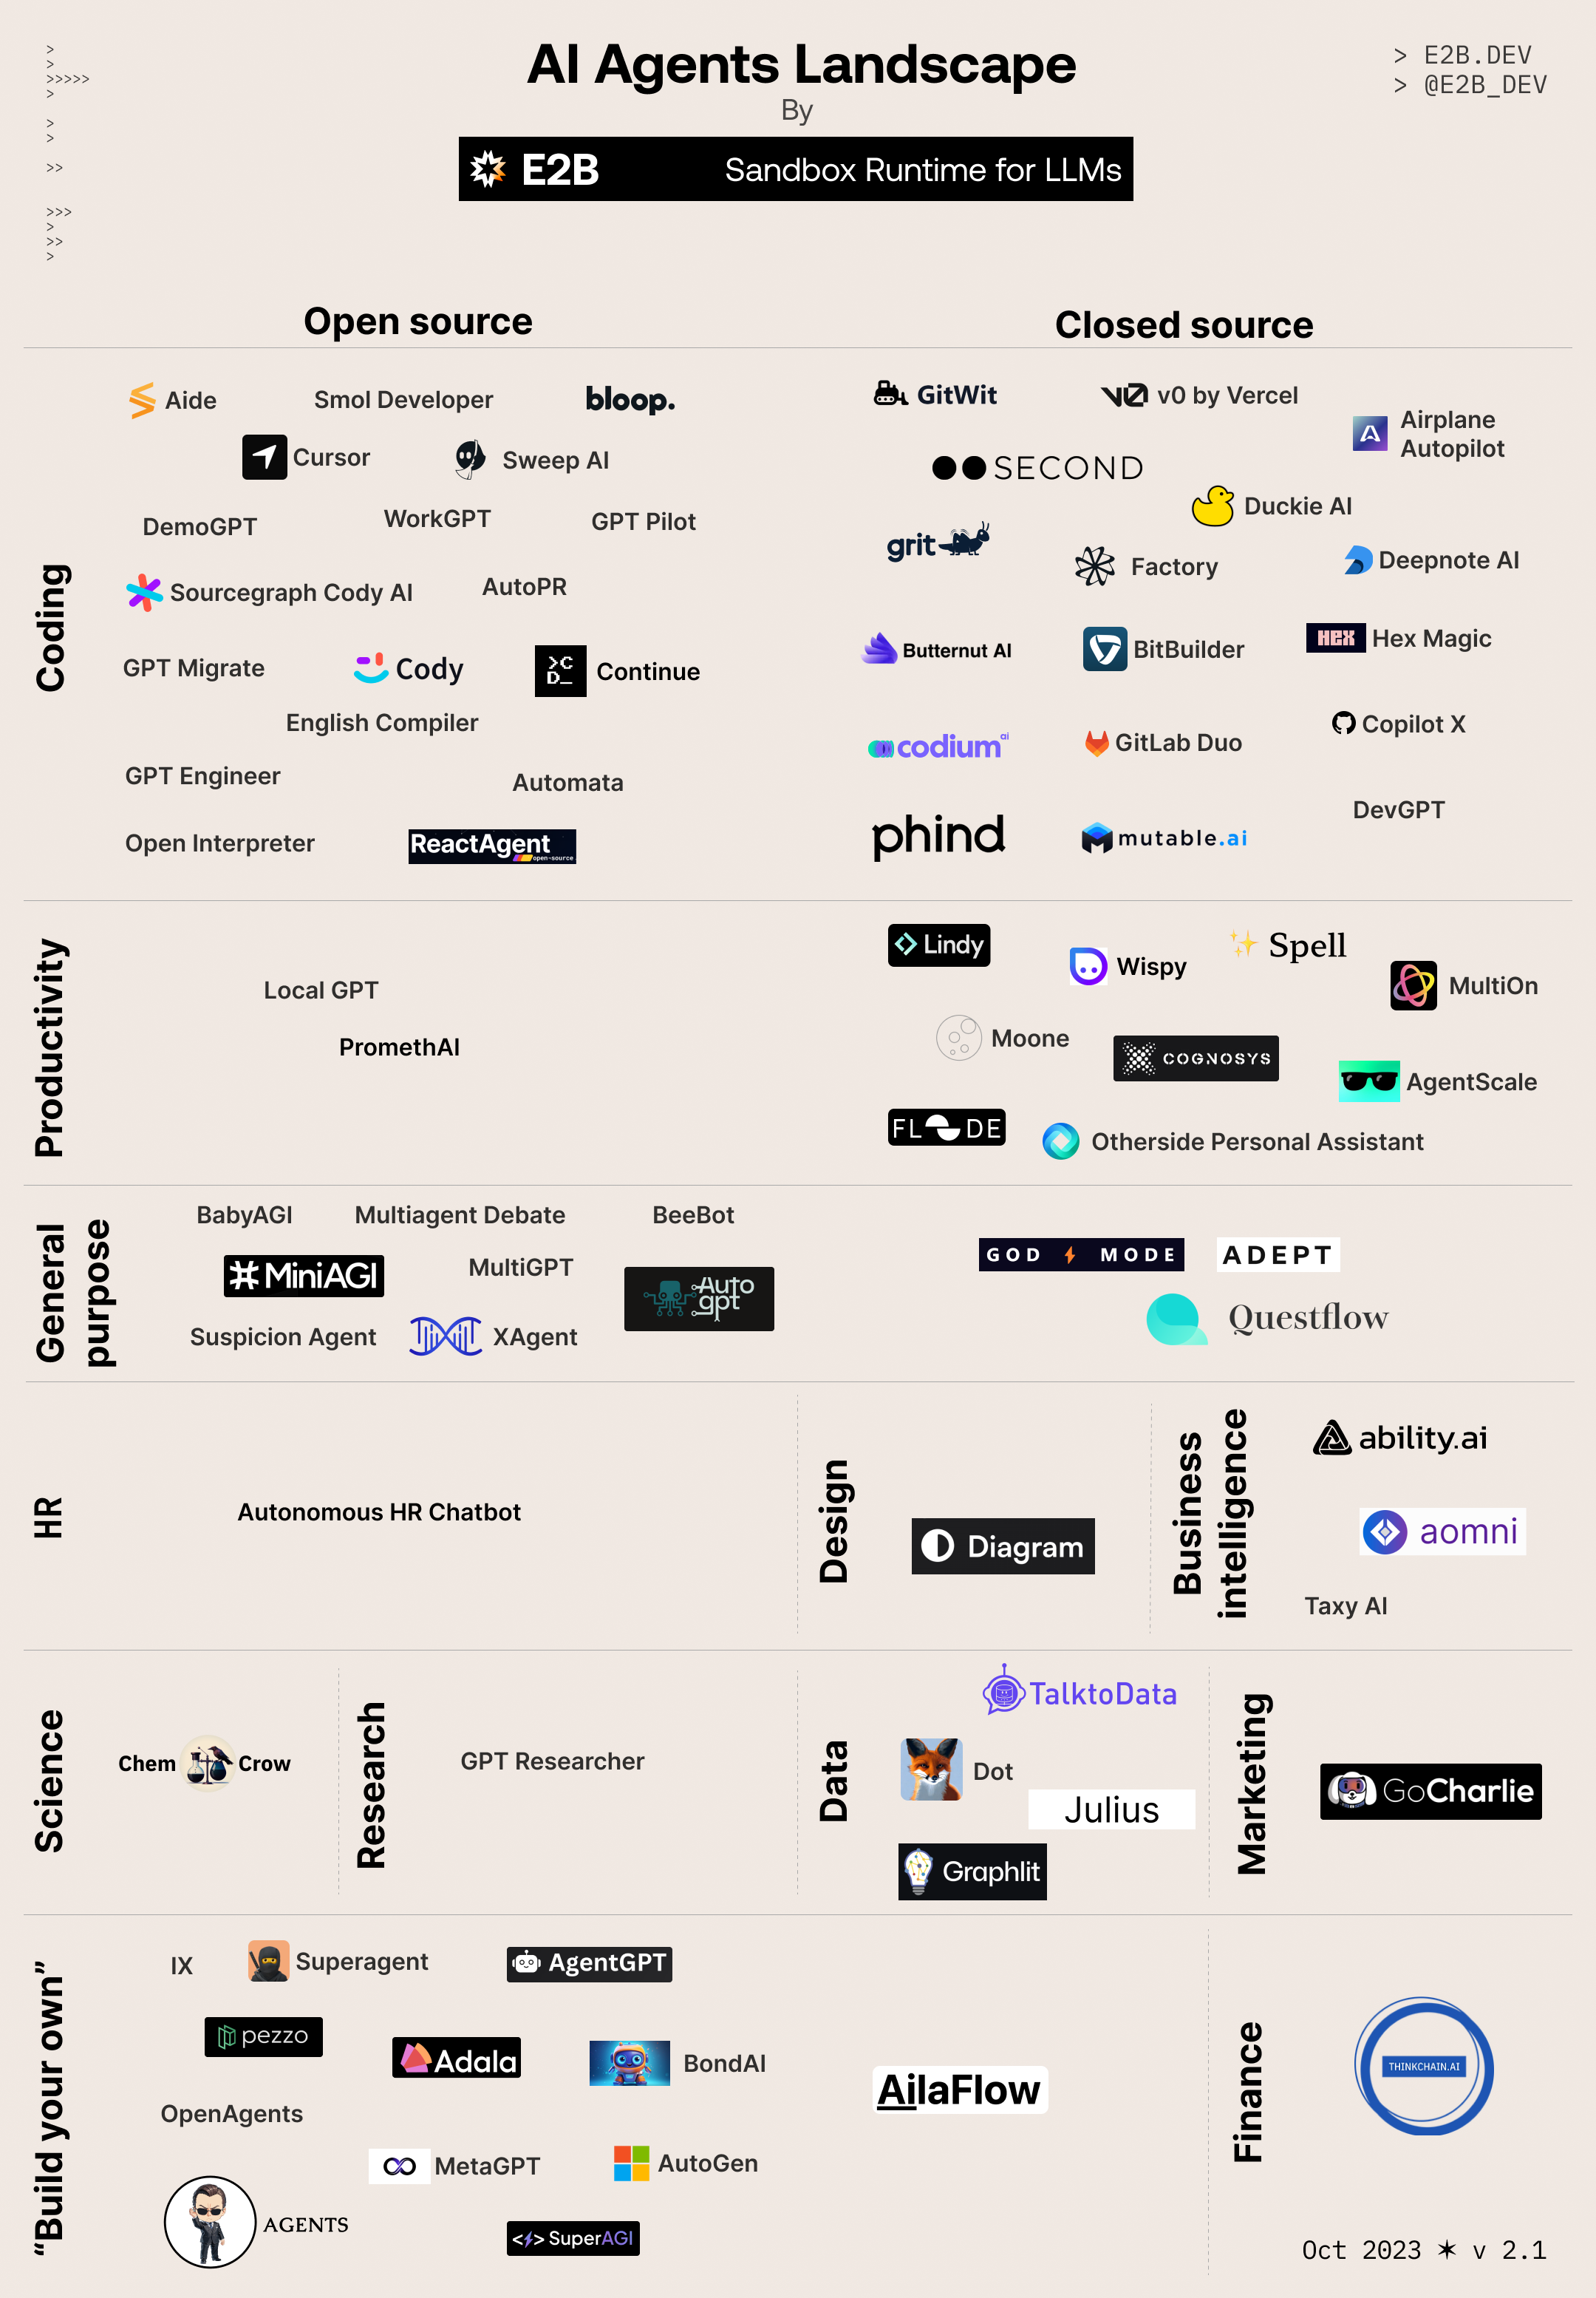

Slide 62
AI: Science about agents acting in the world (Lat. agere: act)
Perception
Percepts
Feedback
Task Description → Goal
Self reflection
G: “Goals” M: Models
Action Explanation
LMM-based planning: Against the brittleness
Planning for explanation
Action planning

Slide 64
Ist der Planungsprozess über Sprache sinnvoll kontrollierbar?
Was passiert, wenn sich die LM-Software ändert?
Das Verhalten von Agenten ändert sich
Zoom-Webex-Phänomen: Man startet das Programm und es gibt neue Knöpfe
Inverse Symbol Grounding: Generierung eines FMs aus einem LM?
Doch: Ist es anzunehmen, dass man z.B. ein MCEA-Modell aus Texten gewinnen kann?
Die Erfahrungen im Projekt sprechen dagegen: „So denken wir Ärzte nicht.“
These: Wenn man nicht so „denkt“, dann schreibt man auch nicht so, d.h. die gewünschten Strukturen zeigen sich nicht explizit in den Worten aus Texten…
Ontologische und epistemologische Annahmen (philosophische Grundlagen der KI-Modellierung) äußern sich nicht notwendigerweise in der Sprache (oder in anderen Modalitäten)

Slide 65
Lehren aus der Geschichte?
Müssen wir kritischer sein…
… gegenüber der Leistungsfähigkeit der aktuellen Technologie?
… gegenüber den zukünftigen Auswirkungen der aktuellen Technologie?

Slide 66
Einprägsam, doch leider wissen wir nicht, wo wir stehen.

Slide 67
Können LLMs oder LMMs Grundlage für das Handeln von Agenten sein?
Embodiment (verkörperte Einbettung) in die reale Welt: Ausprägung interner Einbettungssstrukturen, die nicht notwendigerweise über Sprache ausgebildet werden.
Schon etliche Sekunden bevor wir eine Entscheidung bewusst treffen, können erste Anzeichen der Absicht aus dem Gehirn ausgelesen werden.
Können wir die notwendigen Prozesse in den Einbettungsräumen verstehen und kontrollieren?
Menschliche Entwicklungkraft
Formale Modelle? Ausbildung in KI/Mathematik nötig – wenig Kompetenzträger
Erkenntnistheoretische Grenzen von Menschen
LMs+Programmierung (AutoGPT): Programmierkenntnisse reichen + Kreativität
Enorme Kraft resultiert aus großer Masse an Entwicklern
Doch: Geht das in die richtige Richtung?

Slide 68
Danke für eure Aufmerksamkeit
RalfM

